Slide 2
数学四年级下北数
图形与几何专项复习测试卷

Slide 5
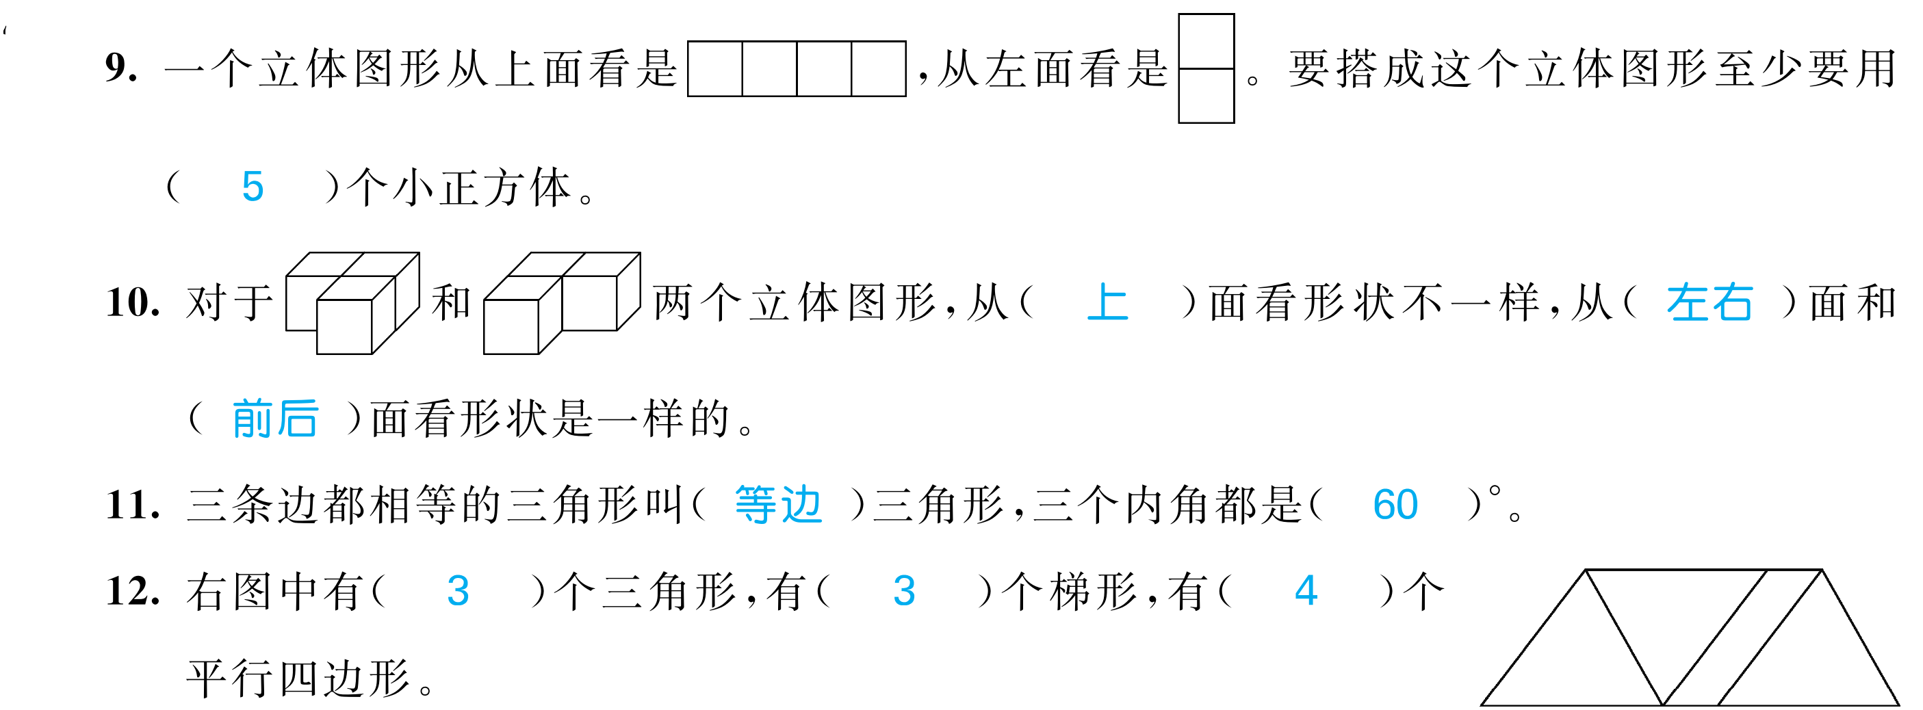

Slide 9
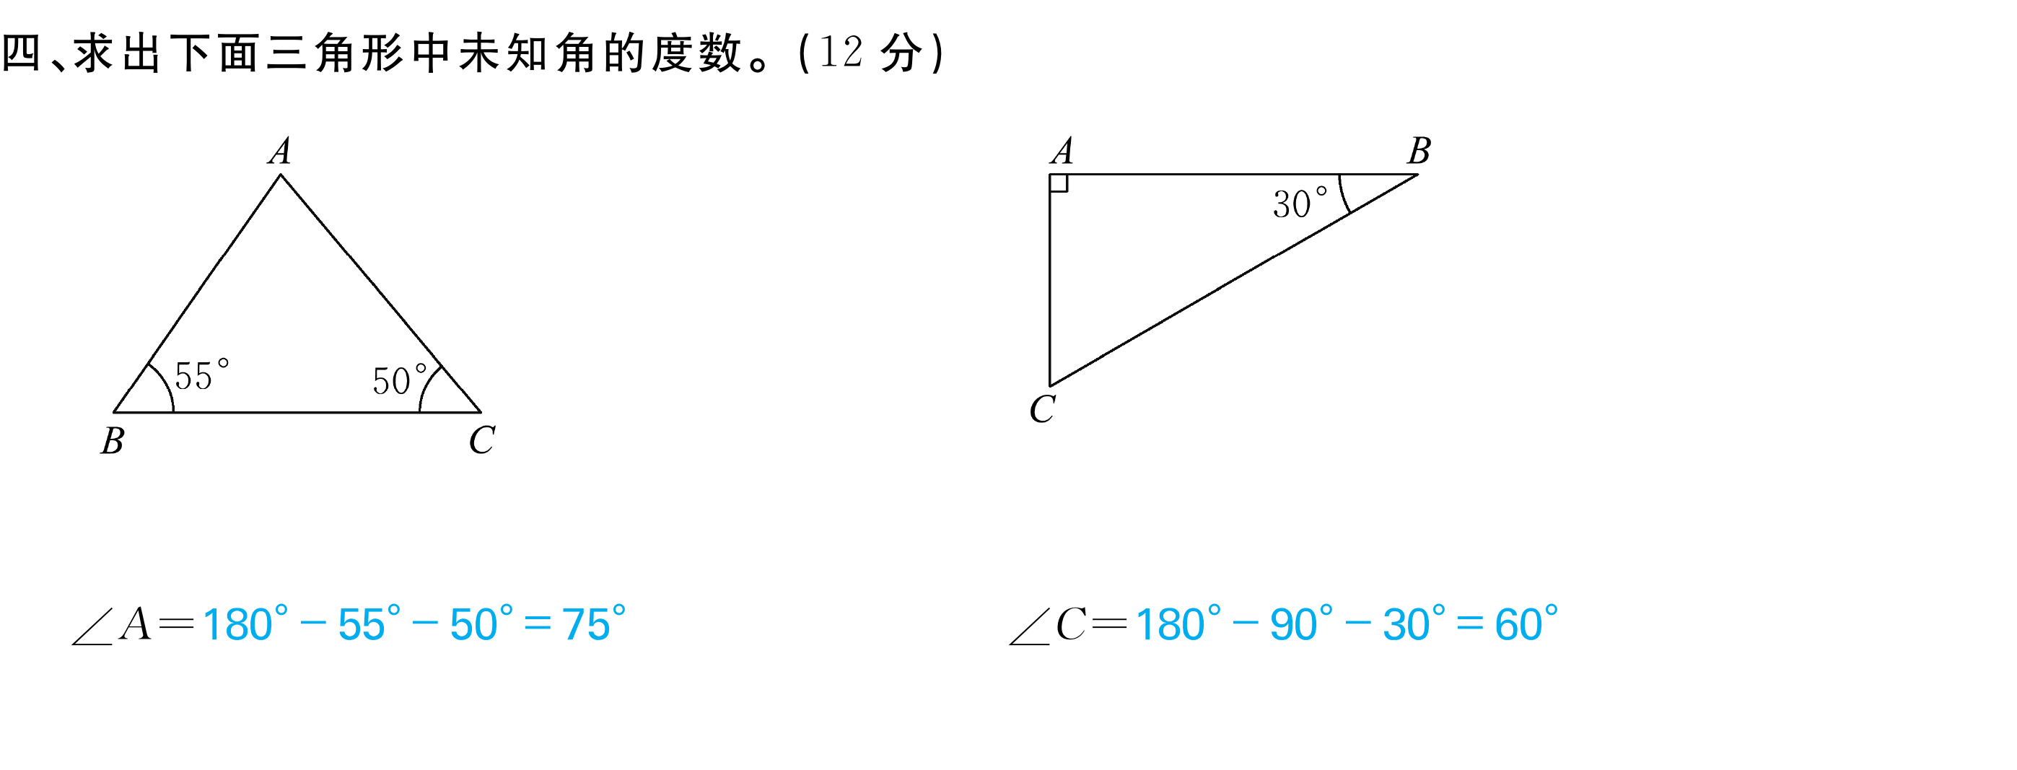

Slide 12
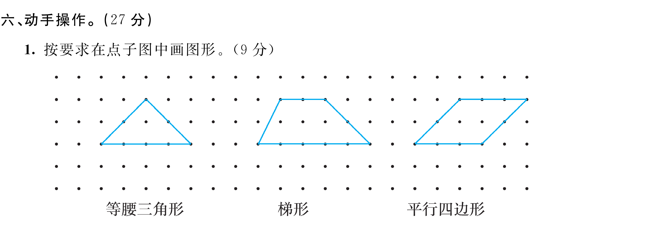

Slide 19
